Slide 1
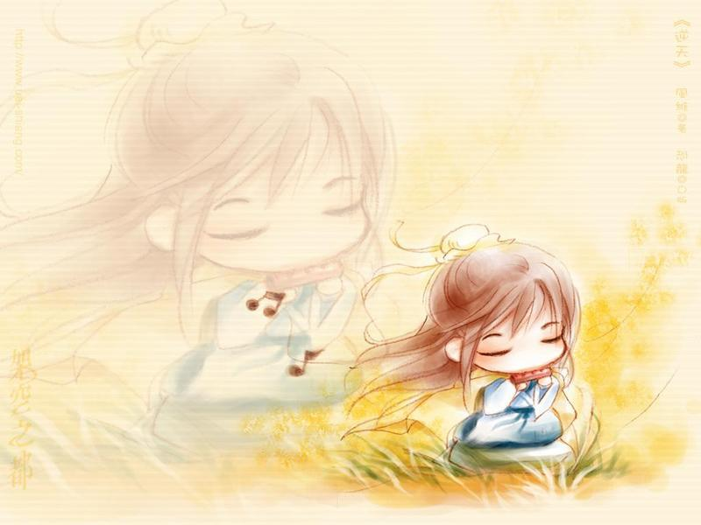





语文第三册
日 记 两 则

Slide 2

读一读
zé zuó shā xiàn
则 昨 纱 羡
慕 粉 料 套
份 妹 贵 寄
费 晴 姑
娘 读
mù fěn liào tào
fèn mèi guì jì
fèi qíng gū
niáng dú

Slide 3

我会读
两则 昨天 纱裙 羡慕
布料 粉红 两套 一份
妹妹 贵州 邮寄 学费
晴天 姑娘 读书

Slide 4


我会写
份
昨
姑
妹

Slide 5
我会写
粉
睛
娘
读

Slide 6

让我们一起来看看课文到底讲了一个什么样的故事吧!

Slide 7


我第一次做了一个什么梦？
梦见我穿上了摆在商店橱窗里的那条裙子。那是一条镶着花边的白纱裙。我穿着它走进学校，同学们都投来羡慕的眼光。

Slide 8
第二次我又做了一个什么梦？
我用这样的语气来读？
我又做了个梦，梦见妈妈带我去买那条裙子。我没让妈妈买。我说把钱省下来，可以买好多书。在梦里我和阿英一起去了苗家山寨，看到了许多苗家小姑娘。我从书包里拿出书送给她们，她们高兴得围着我跳起舞来。

Slide 9





我用这样的语气来读？
我迫不及待的打开包，里面有两条粉红色的布了连衣裙，两个红书包，两套《少年儿童百科全书》，就是没有我心爱的裙子。

Slide 10
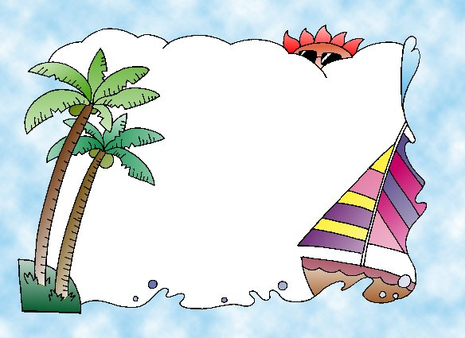
小组讨论：
1 你认为小女孩的妈妈小气吗？为什么？
2 说说你感觉“我”是个怎样的人？

Slide 11
你应做一个怎样样的人
？
？

Slide 12
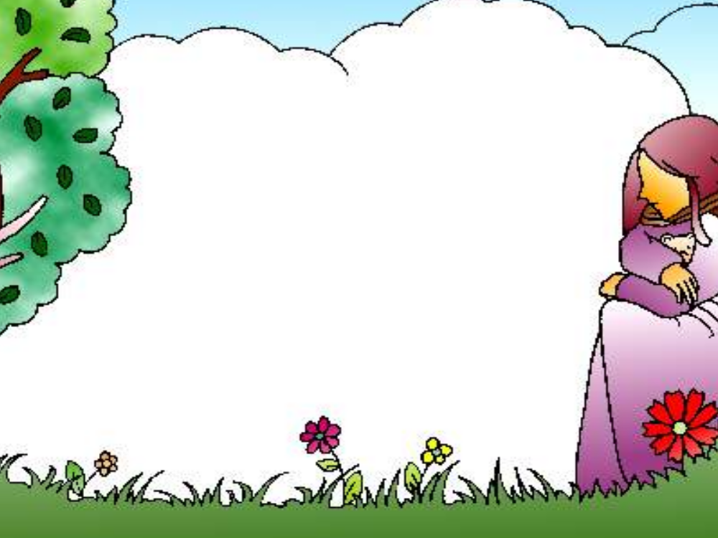
我会做
zuó tiān xué xiào
( ) ( )
Shū bāo bāng zhù dú shū
( ) ( ) ( )

Slide 13
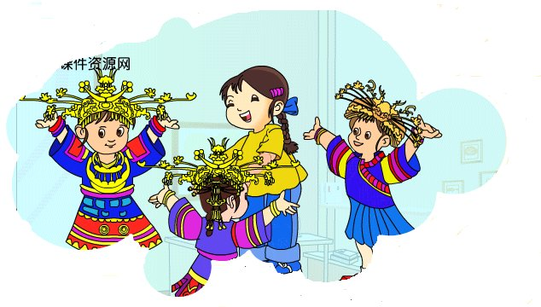
美丽的苗族小姑娘

Slide 14
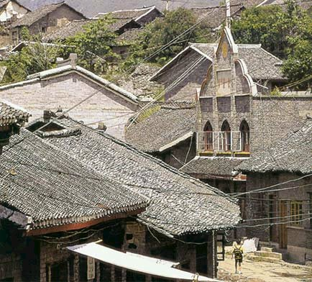
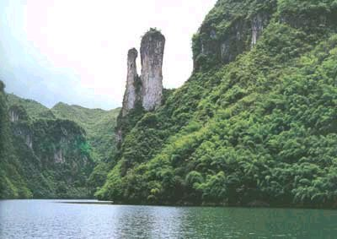
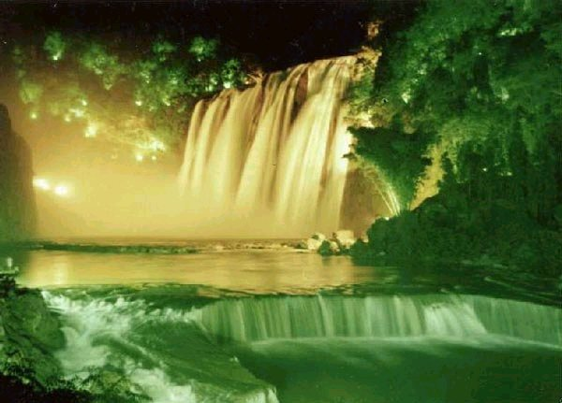
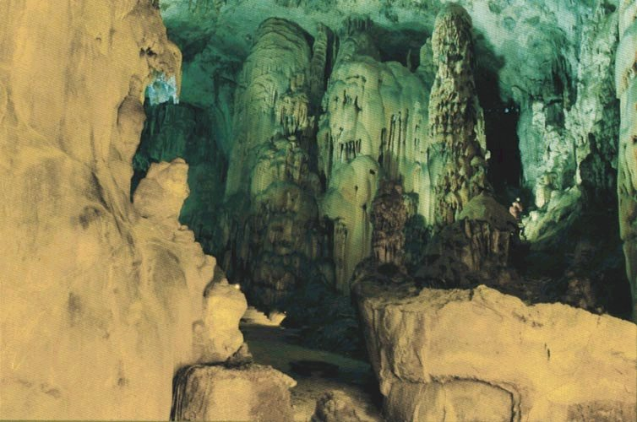

Slide 15
历史：
春秋战国为楚、蜀、夜郎等7小国地，秦分多郡。汉属荆、益二州，隋、唐置黔中道辖26州和道。宋名贵州，元分三行中书省，明设贵州布政使司。清为贵州省。因古为黔地，故简称黔。

Slide 16
地理：
位于中 国西南部云贵高原东部，东经103°37′至109°32′，北纬24°37′至29°13′，面积17万平方公里。山高谷深，有千亩以上坝子（枣形盆地）300多个，年均气温14-16度。
贵州气候特点：
贵州省位于副热带东亚大陆的季风区内，气候类型属中国亚热带高原季风湿润气候。

Slide 17
风味肴馔:
黔菜为辣香为主，乡铃肉圆、酸辣海参锅巴独具特色。地方小吃以肠旺面、豆腐圆子、糕粑、恋爱豆腐果、遵义羊肉粉、毕节汤圆、铜仁绿豆粉等最受欢迎。
贵州各民族都有各自的民族歌舞和说唱艺术。黔剧是极富地方色彩的新剧种，以扬琴为主要伴奏乐器，人物服饰融合了当地各民族特点。贵州花灯有花灯歌舞与花灯戏两种，乡土气息浓郁。其他有侗戏、布依戏等。
地方文艺:

Slide 18
再见

